Slide 1
ΕΙΣΑΓΩΓΗ ΣΤΗΝ ΤΕΧΝΟΛΟΓΙΑ ΤΡΟΦΙΜΩΝ
ΙΣΤΟΡΙΚΗ ΑΝΑΔΡΟΜΗ ΣΤΗ
ΔΙΑΤΡΟΦΗ ΤΟΥ ΑΝΘΡΩΠΟΥ

Slide 2
ΠΑΛΑΙΟΛΙΘΙΚΗ ΕΠΟΧΗ
(πριν 10.000πχ)
Ο πρωτόγονος άνθρωπος ήταν τροφοσυλλέκτης
Ζούσε συλλέγοντας
Καρπούς
Ρίζες
Βλαστούς
Είδη χόρτων
Κυνηγούσε πουλιά, άγρια ζώα, ψάρια
8.000 πχ. Ο άνθρωπος μετατρέπεται από τροφοσυλλέκτης σε καλλιεργητής.
(αξιοποίηση γνώσεων, καλλιεργεί τη γή, παράγει)

Slide 3
Νεολιθική εποχή
4.000 π.χ.
Έφτιαξε και χρησιμοποίησε τα γεωργικά εργαλεία από ξύλο, κόκκαλο
Τα πρώτα φυτά που καλλιεργήθηκαν ήταν σιτηρά.
Σχηματίστηκαν οι πρώτοι οικισμοί
3.000 π.χ.
Εξημέρωση ζώων (βοοειδή, αιγοπρόβατα, όνοι κ.α)
Εξασφάλισε παραγωγή κρέατος και άλλων ζωικών προϊόντων, κοπριά, δέρματα, μυϊκή δύναμη

Slide 4
Μέθοδοι συντήρησης προϊόντων
Διατήρηση στον πάγο
Ξήρανση
Κάπνισμα
Αλάτισμα
Ψήσιμο
βρασμός

Slide 5
Σύγχρονες τάσεις διατροφής
Στόχος η καλή υγεία η οποία επηρεάζεται από τη διατροφή
Γι αυτό η επιστήμη της διατροφής και η ιατρική μελετούν τα τρόφιμα και τα θρεπτικά τους συστατικά καθώς και ερευνούν την εξεύρεση καλύτερων τρόπων διατροφής.

Slide 6
Fast food- γιατί;
Πολλές ώρες απασχόλησης μακριά από το σπίτι
Σύντομη διαδικασία παρασκευής τροφίμων στο σπίτι
Συσκευασμένα, κατεψυγμένα, προπαρασκευασμένα τρόφιμα αντικαθιστούν τα φρέσκα για οικονομία χρόνου παρασκευής.
συνέπεια
Αύξηση κατανάλωσης λιπαρών ουσιών, αλατιού, σαλτσών, ζάχαρης

Slide 7
Τρόπος διατροφής διαφέρει
Ανάλογα με
Την ηλικία
Το επάγγελμα
Την προσωπικότητα του ατόμου
Τις προτιμήσεις

Slide 8
Στροφή προς νέα είδη τροφίμων
Προς τρόφιμα ιδιαίτερων απαιτήσεων
με μειωμένες θερμίδες
Μειωμένες λιπαρές ουσίες
Χωρίς ζάχαρη
Βιολογικά προϊόντα
Εμπλουτισμένες τροφές σε θρεπτικά στοιχεία
Στροφή στη μεσογειακή διατροφή

Slide 9
Μεσογειακή διατροφή
Κατανάλωση ελαιολάδου
Χορταρικών
Φρούτων
Λαχανικών
Ψαριών
Γαλακτοκομικών προϊόντων
Και λιγότερου κρέατος
Είναι το μυστικό της μακροζωίας και της διασφάλισης καλής υγιεινής κατάστασης

Slide 10
Σύσταση και κατηγορίες τροφίμων
Κεφάλαιο 2

Slide 11
Διάκριση τροφίμων
Φυτικά –ζωικά
Τρόφιμα ζυμούμενα – τρόφιμα μη ζυμούμενα

Slide 12
Συστατικά των τροφίμων
Πρωτεΐνες
Λιπαρές ουσίες
Υδατάνθρακες
Ανόργανα άλατα και ιχνοστοιχεία
Νερό
βιταμίνες

Slide 13
Πρωτεΐνες & λιπαρές ουσίες
Οι πρωτεΐνες είναι το βασικό συστατικό των τροφίμων ζωικής προέλευσης
(κρέας, ψάρια, αυγά, τυροκομικά)
Το μόριο των πρωτεϊνών αποτελείται από 20 διαφορετικά αμινοξέα
έλαια Λιπαρές ουσίες λίπη
Οι λιπαρές ουσίες είναι ενώσεις γλυκερίνης με διάφορα λιπαρά οξέα. Είναι ευαίσθητες στις αλλοιώσεις όπως στην ανάπτυξη οξύτητας και στο τάγγισμα κατά τη διάρκεια της συντήρησης.

Slide 14
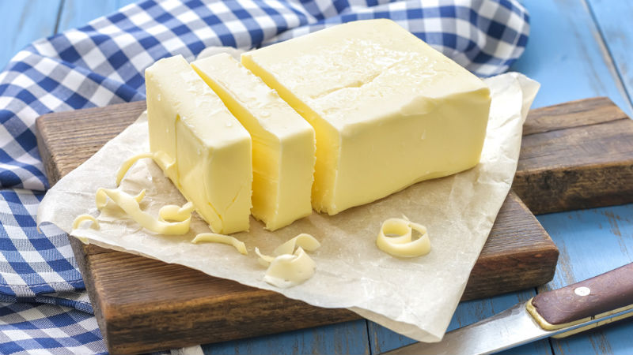
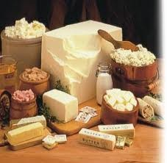

Slide 15
Υδατάνθρακες: βασικό συστατικό των φρούτων και των λαχανικών
Απλά σάκχαρα πολυσακχαρίτες
(κρυσταλλικά στερ. Σώματα) (άμυλο &κυτταρίνη)
Τα ανόργανα άλατα και ιχνοστοιχεία αποτελούν το ανόργανο μέρος της τροφής. Το κάλιο, το νάτριο, ο σίδηρος, ο φώσφορος, το ιώδιο κ.α. έχουν ιδιαίτερη σημασία για τη διατροφή.
Τα χρειάζεται ο οργανισμός για να λειτουργήσει σωστά και να αναπτυχθεί.

Slide 16
Το νερό είναι το βασικό συστατικό των ζωικών ιστών. Η περιεκτικότητα σε νερό στα διάφορα είδη τροφίμων εξαρτάται από το είδος και την επεξεργασία του.
Όλοι οι ζωντανοί οργανισμοί για να επιτελέσουν τις βασικές τους λειτουργίες έχουν ανάγκη από νερό. Αυτό σημαίνει πως και οι μικροοργανισμοί χωρίς νερό δε μπορούν να αναπτυχθούν και να επιτελέσουν την καταστροφική τους δράση. Πάνω σ’ αυτή την αρχή βασίζεται η συντήρηση των τροφίμων με ξήρανση.
Στην ιδιότητα του νερού να εξαερώνεται στηρίζεται η συμπύκνωση υγρών τροφίμων όπως ο τοματοχυμός, οι χυμοί φρούτων, το γάλα κ.α.

Slide 17
ΒΙΤΑΜΙΝΕΣ
Υδατοδιαλυτές Β Και C
Β( Β1, Β2, Β6, Β12, Βιοτίνη). Η Β12 απαντά στους ζωικούς οργανισμούς. Όλες είναι ανθεκτικές στις υψηλές θερμοκρασίες αλλά ευαίσθητες στο φως.
C Από τις πιο σημαντικές υδατοδιαλυτές βιταμίνες. Βρίσκεται στα φρούτα (φράουλες, πορτοκάλια, ακτινίδια), και στα λαχανικά (τομάτα, πιπεριά). Είναι ευαίσθητη στη θερμοκρασία και οξειδώνεται εύκολα παρουσία οξυγόνου.
Λιποδιαλυτές Α,D, E, K.
Α καροτίνη(φρούτα &λαχανικά). Στο λεπτό έντερο του ανθρώπου μετατρέπεται σε βιτ Α και αποθηκεύεται στο συκώτι. Ευαίσθητη στο φως και στην οξείδωση με Ο.
D. Παράγεται με την επίδραση της ηλιακής ακτινοβολίας στο δέρμα, από ουσίες που λέγονται εργοστερίνες και περιέχονται στα λίπη και έλαια.

Slide 18
Ε. Οι βιταμίνες της σειράς Ε ή τοκοφερόλες έχουν ισχυρή αντιοξειδωτική δράση, είναι πολύ ανθεκτικές στη θέρμανση αλλά ευαίσθητες στην οξείδωση.
Για τη διατήρηση βιταμινών που είναι ευαίσθητες στη θέρμανση θα πρέπει να επιλέγονται ήπιες θερμικές επεξεργασίες, ενώ κατά τη διάρκεια της συντήρησης θα πρέπει να αποκλείονται παράγοντες όπως είναι το οξυγόνο, το φως κ.α.
Ανάλογα με την προέλευση και την επεξεργασία τα τρόφιμα διακρίνονται:
Νωπά φυτικά τρόφιμα: φρούτα και λαχανικά
νωπά ζωικά: κρέας, ψάρια, γάλα, αυγά
Επεξεργασμένα φυτικής προέλευσης: λάδι, ελιές, τουρσιά, κονσερβοποιημένα φρούτα &λαχανικά.
Επεξεργασμένα ζωικής προέλευσης: τυροκομικά, κρεατοπαρασκευάσματα

Slide 19
Θρεπτική αξία τροφίμων
Μπορεί να οριστεί ως ο βαθμός χρησιμότητά τους για τον ανθρώπινο οργανισμό.
Θρεπτική αξία μιας πρωτεΐνης είναι το ποσοστό επί % των αμινοξέων που απορροφήθηκαν από τον οργανισμό σε σχέση με τα εισαχθέντα αμινοξέα. Τα αμινοξέα που ο ανθρώπινος οργανισμός δε μπορεί να συνθέσει λέγονται απαραίτητα.
Για αυτό το λόγο υπάρχουν πρωτεΐνες πλήρεις και πρωτεΐνες ατελείς η μη πλήρεις.

Slide 20
Ουσιώδη ονομάζονται τα λιπαρά οξέα τα οποία δε μπορεί να συνθέσει ο ανθρώπινος οργανισμός. Εκεί εστιάζεται και η θρεπτική αξία των λιπών.
Τα ανόργανα άλατα είναι βασικά θρεπτικά συστατικά τα οποία έχει ανάγκη ο ανθρώπινος οργανισμός σε πολύ μικρές ποσότητες γι αυτό λέγονται ιχνοστοιχεία.
Οι βιταμίνες είναι ουσίες απαραίτητες για τον ανθρώπινο οργανισμό σε πολύ μικρές ποσότητες.

